Slide 1
素養導向科技化教學與評量 的趨勢和重要性
任宗浩
國家教育研究院

Slide 2
什麼是素養？
Notes:
[超連結]影片
小活動：請學員選邊站，並隨機指定學員分享原因。
Q：因應新課綱，老師的教學與評量需做什麼調整？

Slide 3
什麼是素養？
請看這個案例
記憶
理解
應用
分析
綜合／評鑑
評鑑／創造

Slide 4
e-Learning
數位教學工具
數位教學環境
數位自主學習

Slide 5
科技化
學習
的趨勢
移動性
個人化
低成本
即時性
非正式
互動性
自主性

Slide 6
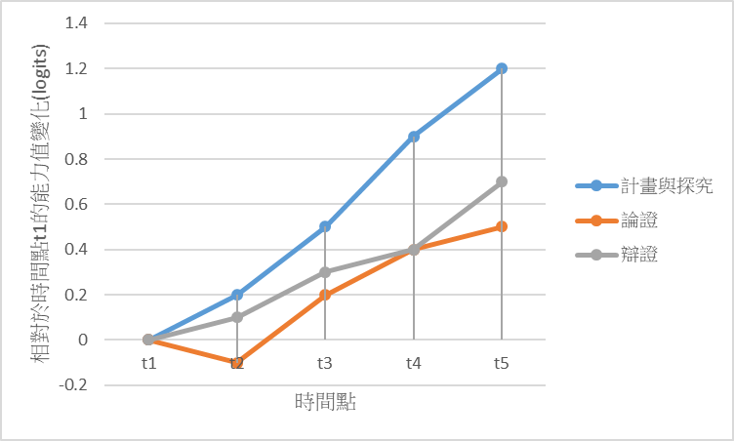
e-Assessment
Assessment of Learning （總結性）
紙本e化
適性測驗
Assessment for Learning （形成性）
多媒體、多元能力診斷報告
Assessment as Learning （歷程性）
自動評分與回饋
成長分析

Slide 7
科技化
評量
的趨勢
真實性
適性化
即時回饋
互動性
歷程性
複雜性

Slide 8
結論
Big Data + AI → 形成性評量（Assessment for Learning）
→ 歷程性評量（Assessment as Learning）
AR + VR → 真實評量（Authentic Assessment）
人才需求的改變 + 雇傭型態的改變
學習型態的改變 + 教師角色的改變 + 學校型態的改變

